Slide 1
Classes and sequencing events

Slide 2
What subjects do you study?
¿Qué materias estudias?

Slide 3
Arte
Las ciencias
Las ciencias sociales

Slide 4
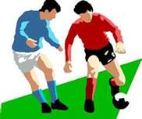
La computación
La educación física

Slide 5
El francés
La geografía
Las matemáticas

Slide 6
El descanso
El almeurzo

Slide 7
Talking About Classes and Sequencing Events
What classes do you have this semester?
Well I have….
¿Qué clases tienes este semestre?
Bueno, tengo matemáticas, inglés, español y ciencias sociales.

Slide 8
What classes do you have today?
First I have… then I have… later I have…
¿Qué clases tienes hoy?
Primero tengo geografía, después tengo computación y luego tengo francés.

Slide 9
When do you have a free day?
Finally, tomorrow I have a free day.
¿Y cuándo tienes un día libre?
¡Mañana por fin tengo un día libre!

Slide 10
